Slide 1
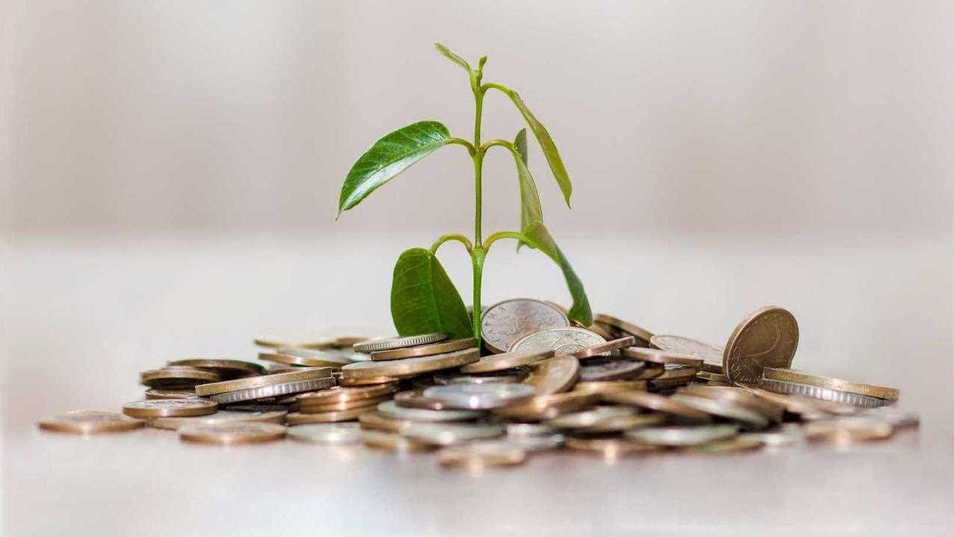


PLAN DE INVERSION
2026

Slide 2

01 | Actividad competitiva Sector Financiero
02 | Panorama general de medios 2025
03 | Plan de inversión 2026

Slide 3

Actividad competitiva 2025
SECTOR FINANCIERO
enero – octubre
Notes:
slidesppt.net

Slide 4
Entre enero y octubre de 2025, la industria publicitaria alcanzó una inversión total de $401 millones. De esta cifra, el sector financiero representó el 9%, consolidándose como el rubro con mayor gasto publicitario durante este período.
Grupo Intur es el anunciante con mayor inversión, representando el 6% del total ($23 M), seguido por TVC con el 5% ($21 M). Por otra parte, dentro del sector financiero, los anunciantes con mayor inversión son BAC y Atlántida, cada uno con el 2% del SOI, ocupando la 8.ª y 10.ª posición, respectivamente.
El 83% de la inversión total de la industria se concentra en televisión, consolidándose como el medio de mayor relevancia. La radio ocupa el segundo lugar, con el 7% del mix publicitario. En cuanto a medios específicos, la mayor concentración se encuentra en Canal 5, que capta el 27% del total, seguido por HCH, con un 12%, siendo ambos los principales receptores de la inversión publicitaria
2025
Puntos relevantes
Industria publicitaria
Fuente : Publisearch, marzo’25
Notes:
slidesppt.net

Slide 5
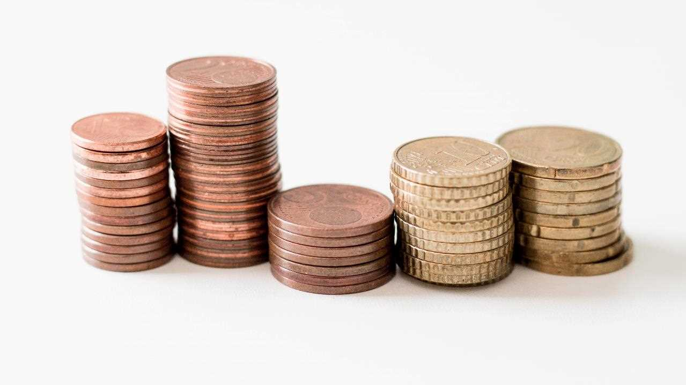
Histórico de inversion Sector Financiero
enero-octubre
2022
$41.4M (TY 52.8M)
Se observa una presencia muy fuerte de campañas institucionales - 36% (posicionamiento de marca, banca digital y confianza), acompañadas de campañas promocionales de tarjetas para captar gasto y recuperar consumo, campañas de ahorros y préstamos.
2023
$33.6M (TY 46.8M)
La inversión publicitaria del sector se redujo un 19 % en comparación con el año anterior . En este período, la actividad publicitaria de las tarjetas de crédito cobran relevancia alcanzando un 15 % de participación en el SOI.
2024
$42.8M (TY 51.8M)
La inversion del sector tiene un ascenso .sobre el 2023, con un crecimiento del 27%. La categoria de bancos sigue siendo la mas fuerte sin embargo el sector destina una importante inversión a la comunicación de “remesas” y “tarjetas de crédito” , con el 14% y 12%, respectivamente.
2025
$37.8M
Durante el presente año la inversion tiene una contracción de un 11% respecto al año anterior. EL 46% de esta inversion está destinada a la comunicación de “captaciones” y solo un 19% a campañas institucionales
Fuente : Publisearch, octubre’25
Notes:
slidesppt.net

Slide 6







Variación ultimos 4 años
6%+ | 27%- | 5%+
5%- | 34%+ | 26%-
36%+ | 18%+ | 28%-
50%- | 34%+ | 8% -
11% - | 20%+ | 6% -
32%- | 83%+ | 8%-
53%- | 33%- | 41%+
Su inversión publicitaria se destaca en 2023, año en el que resalta la celebración de sus 110 años como eje central de su comunicación.
En el 2024 destaca el lanzamiento de su campaña institucional “cuando llegas lejos, todos llegamos lejos”, y ”el poder de ahorrar”
En 2022, destaca la difusión de su campaña institucional “Por ti, el mejor banco”. En 2024, la mayor parte de su inversión publicitaria se orienta al apoyo de campañas de préstamos para vivienda “la llave de tu luar feliz, y Tarjeta de Crédito “Dividelo todo en cuotas”
Banco de Occidente concentra sus mayores esfuerzos en la comunicación de campañas institucionales. En 2022 lanzó la campaña “Piensa en grande”. En 2024 reforzó su presencia con una comunicación alusiva a sus 73 años, además de su campaña de ahorro “Pedido No. 7”.
A diferencia de sus competidores, BAC ha mantenido una presencia publicitaria constante. En 2023 lanzó “El valor de lo que importa” y la tarjeta “Vive Más”. En 2024, se ha enfocado en campañas de ahorro, sobresaliendo “Ahorro-Pasaporte”, “Cuenta Elite ” , “Ahorro Acelera” e institucional “Nosotros”
En el 2024, concentra sus esfuerzos en la campaña “frases celebres” en donde destaca sus productos de préstamos para vivienda y auto: y campaña insitutcional “lugar equivocado”
2022 fue el año de mayor inversión publicitaria. Concentró sus esfuerzos en la difusión de consejos financieros, con un enfoque exclusivo a través de TV Azteca.
Fuente : Publisearch, octubre’25

Slide 7
Las principales instituciones bancarias representan el 79% de la inversión total del sector.
principales instituciones
bancarias
enero-octubre 2025
Total principales instituciones
$29.1M
$7.1M
25% SOI
Destina el 72 % de su inversión a productos bancarios, con un 39% enfocado en campañas de ahorro. Destaca su campaña institucional de ahorro “tu esfuerzo está seguro” con testimoniales reales e incluye cuenta de ahorro infantil.
$6.2M
21% SOI
El 68% de la inversión se concentra en promocionar productos bancarios, de los cuales el 67% está destinado a campañas de ahorro : ahorrar es poder y su promoción “ahorra, arranca y gana“ y un significativo 30% orientado a su producto de seguros “Ficohsa Seguros”
$4.7M
16% SOI
Se enfoca en comunicar su campaña “Evoluciona con nueva imagen”, a la cual destina el 55% de su inversión publicitaria. Además, asigna el 21% a la campaña de ahorro “Ahorrar te permite alcanzar tus metas”.
$4.2M
14% SOI
El 66% se detina a campañas de ahorro, destacan las campañas “nosotros somos lo que ahorramos”, “escuchas tu voz” y ”el ahorro te llama”. También destina el 16% a campaña ”mi remesa BAC”
$3.2M
11% SOI
Sobresale la campaña “Ahorrar en cada etapa de tu vida”, Sin embargo, la campaña más relevante dentro de su comunicación es “Que se repita el 7”, orientada a posicionar sus productos de ahorro.
$1.9M
7% SOI
Destina un porcentaje significativo de su inversión publicitaria (75%) a campañas orientadas al ahorro, destacando especialmente la promoción del servicio de ACH sin costo. La comunicación utiliza el concepto “quítate el ACH de encima”,
$1.8M
6% SOI
Diversifica su inversion en diferentes productos, en este orden, remesas, prestamos, ahorros, institucional y promociones multiproductos.
El restante 21% lo representan instituciones bancarias menores : Cuscatlán, Banrural, Lafise, Promérica, Banco Popular, y otras instituciones financieras no bancarias
Fuente : Publisearch, octubre’25

Slide 8
Inversión por categoria
(principales bancos)
enero-octubre 2025
Total $29.1M
"El sector concentra el 73% de la inversión publicitaria en la promoción de productos bancarios, destinando un 52% específicamente a campañas de cuentas de ahorro”
$19.8M
73%
$3.2M
12%
Bancos
Ahorro 60%
Institucional 19%
Banca en linea 7%
Prestamos 5%
Agentes no bancarios 2%
Pyme 1%
Otros 6%
$2.4M
9%
Remesas
$1.6M
6%
Tarjetas Crédito
(*) Otros : certificados de depósito, patrocinio equipos Liga o selección nacioal, etc.
$0.6M
2%
Seguros
Otros
(TD, Pensiones)
Fuente : Publisearch, octubre’25

Slide 9
Estacionalidad
21%
35%
33%
QI - $6.1M
QII - $10.3M
QIII – $9.7M
Al inicio del 2025, las instituciones bancarias mantienen activas las campañas lanzadas a finales de 2024, en su mayoría enfocadas en promociones de fin de año relacionadas con cuentas de ahorro.
Se destaca Ficohsa con su campaña institucional “Cuando llegas lejos”. Banco Atlántida también lanzó una campaña institucional, “Donde estás, está tu banco”, mientras que Banco de Occidente se enfocó en una campaña de remesas previa al Día de las Madres. Por su parte, BAC concentró sus esfuerzos en la campaña “El ahorro te llama”
Se activan diversas campañas enfocadas en captaciones
Atlántida: “Tu esfuerzo está seguro”.
Ficohsa: “Elige ahorrar”, y en este mismo trimestre lanza la promoción de ahorro “Ahorra, arranca y gana”.
Banpaís: se enfoca en la divulgación de su cambio de imagen respaldado por Corporación BI.
Occidente: promoción de ahorro “Que se repita el 7”.
BAC: “El ahorro te llama” y “El súper es tuyo” (remesas).
Fuente : Publisearch, octubre’25

Slide 10
Media Mix
Enero-octubre, 2025
76%
9%
Televisión
Exteriores
En TVC se concentra el 45% de la pauta publicitaria del sector (pautado en TV), un 28% le corresponde a C5, estos canales son utilizados por las principales instituciones bancarias, con excepción de Banpaís. HCH es el segundo canal más utilizado, con un 21% del mix de canales, y es empleado por todas las instituciones bancarias, Banpaís inslusive. Canal 10 también tiene una participación relevante del 14%, aunque en este caso no participan ni Azteca ni Davivienda.
Este medio es clave para la categoría financiera, ocupando el segundo lugar en importancia y siendo utilizado por todas las instituciones bancarias. Destaca por su alto impacto visual, especialmente a través de vallas de gran tamaño con innovación (82%), seguidas por mopis (12%), lo que asegura una fuerte presencia de marca y una amplia cobertura urbana. Su uso lo convierte en un canal estratégico para campañas de posicionamiento y comunicación institucional.
8%
6%
Radio
Prensa
Ha perdido participación en los últimos años, sin embargo sigue siendo un medio relevante para el sector. Su uso se concentra principalmente en la comunicación de promociones, lanzamientos de campaña y nuevos productos. Emisoras Unidas lidera la inversión publicitaria con un 30%, destacando HRN (20%) seguido por Grupo Invosa, que representa el 20%. Además, el grupo radial América también tiene un rol importante, con una participación del 10% en la pauta del sector.
Aunque ha perdido participación en la industria, sigue siendo un medio relevante para el sector financiero, especialmente para llegar a un público de nivel socioeconómico alto. Actualmente, la pauta publicitaria se concentra principalmente en La Tribuna con un 38% de participación, seguida por La Prensa con un 25%, El País con un 23% y El Heraldo con un 14%.
Cable representa solo el 1% de la inversión publicitaria. Sin embargo, esta participación es referencial, ya que no es completamente monitoreada por el proveedor.
Fuente : Publisearch, octubre’25

Slide 11

Coeficiente de eficiencia TV
Enero-octubre, 2025
 | Inv | SOI | Trp’s | SOV
Atlántida | 5.3M | 26% | 76,965 | 24%
Ficohsa | 3.9M | 19% | 60,286 | 19%
Banpais | 3.3M | 16% | 32,872 | 10%
BAC | 2.9M | 14% | 47,707 | 17%
Occidente | 2.3M | 11% | 39,832 | 12%
Azteca | 1.6M | 8% | 44,138 | 12%
Davivienda | 1.1M | 5% | 18,185 | 6%
Totales | $20.4M |  | 320,988
Azteca, BAC, Occidente y Davivienda en ese orden, ocupan las primeras posiciones en el COE (Coeficiente de Eficiencia), con valores superiores a uno. Este indicador relaciona la participación en inversión publicitaria (SOI) con la participación en ruido publicitario (SOV), permitiendo evaluar la eficiencia en el uso de medios. Las altas posiciones de estas marcas se deben a la concentración de su pauta en canales y espacios de alto alcance, con una mínima inversión en medios secundarios que no afecta negativamente su rendimiento.
Fuente : Publisearch, octubre’25

Slide 12
Actividad campañas cuentas de ahorro
La inversión destinada a campañas de cuentas de ahorro asciende a $11.8 M, lo que representa 60% del total del gasto total en la categoría de bancos (s/ $19.1).
Atlántida
22% SOI ($2.6M)
En julio lanza su campaña “Tu esfuerzo está seguro” que apunta a reforzar la confianza en sus cuentas de ahorro, con testimoniales de clientes reales, mensajes de respaldo, solidez del banco y promoción del hábito de ahorro.
02
Occidente
15% SOI ($1.5M)
Inicia el año con su campaña” ahorra en cada etapa de tu vida” . En el julio (mes 7), Lanza su promoción “que se repita el 7”, usando el número 7 como símbolo de suerte y oportunidad,
04
Ficohsa
29% SOI ($3.0M)
01
Destacan dos campañas clave: “Elige ahorrar”, lanzada en mayo, y la promoción “Deposita, suma y ahorra” —que incluye el sorteo de seis vehículos— activada en agosto.
BAC
22% SOI ($2.3M)
Ocupa la tercera posición con un 22% del SOI en campañas de cuentas de ahorro. Entre sus iniciativas más destacadas se encuentran “Somos los que ahorramos en BAC”, lanzada en marzo manteniendose simultaneamente con la campaña “El ahorro te llama”. Posteriormente, se sumó la PMA “Escucha tu voz”, la cual se mantiene activa hasta mediados de noviembre
03
Banpais
9% SOI ($1.0M)
05
Banpaís mantiene activa su campaña “Date cuenta”, ofreciendo una gama de productos orientados al ahorro y los depósitos, como la Cuenta Máxima y la Cuenta Máxima Premier. En agosto, su comunicación se enfocó en dar a conocer su cambio de imagen, alineándose a Corporacion Bi
Fuente : Publisearch, octubre’25

Slide 13
Evolutivo de inversión
Campañas de ahorro
enero-octubre 2025
Evolutivo de inversión
$5.0M
$6.0M
$14.0M
$11.8M
Comportamiento anual
El análisis de la inversión en campañas de ahorro muestra una marcada aceleración durante 2024, alcanzando un pico histórico de $14 millones, impulsado principalmente por una intensa actividad publicitaria en el segundo semestre del año, que concentró $10.6 millones.
Comportamiento semestral
En contraste, el segungo semestre de 2025 cerró con una inversión de $6.8M (hasta el mes de octubre), sosteniendo la misma inversión del segundo semestre el 2024
Para 2025, la inversión muestra una recuperación sostenida, impulsada por el lanzamiento de nuevas campañas a partir del segundo semestre, lo que evidencia la intención del sector de mantener una presencia fuerte y continua durante la segunda mitad del año.
Fuente : Publisearch, octubre’25

Slide 14

Panorama general
de medios 2025

Slide 15



















Consumo general de medios
El consumo de medios presenta estabilidad en ambos años analizados. La radio destaca como el medio con mayor afinidad (102%), seguida por exteriores y televisión, lo que refuerza su relevancia dentro del mix de comunicación.
21% | 20% | 11% | 9% | 8%
HCH Su audiencia es amplia, pero tiene una inclinación hacia la televisión de "noticias en tiempo real", lo que lo hace atractivo para aquellos que buscan estar al tanto de los últimos acontecimientos. Fuerte seguimiento en zonas urbanas y rurales.
C5 : Su audiencia tiende a ser más heterogénea, abarcando a diferentes rangos de edad y clases sociales, pero con una fuerte presencia en zonas urbanas y de clase media y alta
32% | 20%
El 82% de la población cuenta con servicio de cable.
Tigo Sports se encuentra entre los canales de TVP mas vistos, seguido de Univisión y CNN en Español
A partir del segundo semestre del 2024 Cable Color se suma a las cableoperadores que abren espacio a DEPORTES TVC, por lo que se amplia el alcance de este canal de deportes
32% | 22% | 7% | 5%
La radio ha sido y sigue siendo, uno de los medios de comunicación más importantes. El auge de internet y las plataformas digitales ha permitido que las emisoras de radio amplíen su alcance a través de la transmisión en línea.
La televisión (OTV y PTV) sigue siendo el medio más consumido en Honduras con el 86%, especialmente en la cobertura de áreas urbanas. A pesar del auge de Internet y los medios digitales, la televisión sigue siendo el principal canal de información y entretenimiento para muchas personas.
Facebook 86% | Instagram 55% | Tik Tok 45% | X 16% | Snacpchat 4%
Internet ha ganado protagonismo en el consumo de medios en Honduras, actualmente con el 76% de utilización, El consumo de redes sociales alcanza el 95%

Slide 16



Evolutivo del share de audiencia
principales canales
En Honduras, la competencia entre HCH y Canal 5 es una de las dinámicas más notorias en el ámbito de los medios de comunicación, especialmente en lo que respecta a la audiencia televisiva. Aunque ambos canales tienen un impacto significativo, sus audiencias son distintas debido a sus enfoques editoriales, tipos de programación y estrategias de cobertura

Slide 17

Plan de Inversión
2026

Slide 18
Plan de inversion en medios 2026
Composición plan 2026
Medio |  | Regular | Mundial |  | 2025 | 2026 | Var
TV |  | 858k | 266k |  | 855k | 1124k | 31%
Rad |  | 170k | 32k |  | 183k | 202k | 10%
Pren |  | 130k | 0k |  | 102k | 130k | 28%
Rev |  | 49k | 0k |  | 45k | 49k | 9%
Ext |  | 238k | 0k |  | 224k | 238k | 7%
Cab |  | 30k | 53k |  | 61k | 83k | 36%
Cin |  | 59k | 0k |  | 0k | 59k | 100%
Total |  | $1535k | $350k |  | $1470k | $1885k | 28%
$1,885K
Justificación Presupuestaria 2026 (Resumen):
Año del Mundial: Alta concentración de audiencia. Requiere inversión para mantener presencia de marca, aprovechar la emoción del evento y no perder share of voice.
Incremento del ruido publicitario en “Campañas de Ahorro”. Se espera fuerte actividad de la competencia. Es necesario reforzar inversión para mantener visibilidad y diferenciación.
Apoyo a Remesas y Ahorro en zonas foráneas: Fortalecer presencia en medios regionales/locales y realizar acciones dirigidas a estos públicos claves para aumentar cobertura y efectividad del mensaje.

Slide 19
Distribución por medio
 | TV |  |  | RADIO |  |  | PRE /DIG |  |  | EXTERIORES |  |  | REVISTAS |  |  | CABLE |  |  | CINE
PAUTA REGULAR $1,314K | $858K |  |  | $170K |  |  | $130K |  |  | $238K |  |  | $49K |  |  | $30K |  |  | $59K
 |  |  | Var/ ‘25 |  |  | Var/ ’25 |  |  | Var/ ‘25 |  |  | Var/ ‘25 |  |  | Var/ ‘25 |  |  | Var/ ‘25 |  |  | Var/ ‘25
 | TVC | 472K | 6% | EU | 70K | = | LP | 22k | 10% | EXT | 238k | 7% | Estilo | 19k | = | Tigo |  | 32% | CMK | 40k | 100%
 | HCH | 278K | 7% | GAme | 38k | 9% | EH | 19k | -5% |  |  |  | Cromos | 19k | = | RNTV | 30k | 50% | CNP | 19k | 100%
 | C11 | 55K | 10% | TEG/ SPS | 25k | 25% | LT | 13k | 30% |  |  |  | Otras | 11k | 38%
 | Otros | 50K | 23% | For | 25k | 25% | EP | 5k | =
 |  |  |  | Otras | 12k | = | Diez | 3k | 100%
 |  |  |  |  |  |  | Otros Digital | 68k | 44%
 | TV |  |  | RADIO |  |  | PRE /DIG |  |  |  |  |  |  |  |  | CABLE
MUNDIAL $350 | $253K |  |  | $32K |  |  | $12K |  |  |  |  |  |  |  |  | $53K
 |  |  | Mix |  |  | MIX |  |  | MIX |  |  |  |  |  |  |  |  | MIX
 | TVC | 253K | 72% | EU | 32K | 9% | TVC | 12k | 3% |  |  |  |  |  |  | Tigo | 53k | 15%
TOTAL $1,885K MIX | TV | RADIO | PRE /DIG | EXTERIORES | REVISTAS | CABLE | CINE
 | $1,111K | $202K | $142K | $238K | $49K | $83K | $59K
 | 60% | 11% | 7% | 13% | 2% | 4% | 3%

Slide 20
MUNDIAL………..
 | TVC | Tigo | Total
Inversión | $297K | $53K | $350k
Contendido | TV abierta (TVC) + Radio (Emisoras Unidas) + Digital (TED) | TV por cable/DTH + App + Web | TV, radio, digital, cable
No. Partidos | 14 TV + 104 radio + 1 partido inaugural + 10 partidos de fase + 1 octavos + 1 cuartos + 1 final | 19 partidos 16 partidos ronda 32 + 2 partidos seminifal + 1 tercer lugar | 33 Partidos TV y Cable 104 partidos radio 40 partidos digital
Exposiciones | 458 impactos : 3 spots de 30” por partido TV (42) 4 spots por partido en radio (416) Impresiones en digital (420K) | 114 impactos 2 Spots de 30” en los partidos por plataforma | 572 impactos
Presencia multiplataforma | ✅ TV + Radio + Digital | ✅ TV + APP + WEB
Costo por impacto | $648.47 | $464.91 | $611.88
Alcance | 3,300,558 | 2,164,092 | 5,464,650
Costo por mil | $0.20 | $0.21 | $0.11
Beneficio por compra | 20% de descuento ($60K) | 114% de bonificación en canales internacionales ($53k) | $113K

Slide 21

Resumen Negociaciones 2026
Principales medios
Modelo de negociación PRE-PAGO
(*)
(*)
(*)
Para el 2026 dentro del beneficio de bonificado se incorpora un paquete de frecuencia en deportes, que contempla 282 exposiciones mensuales distribuidas en nueve programas deportivos. Estos espacios se consideran estratégicos debido a que se trata de un año deportivo, lo que permite una mayor divulgación antes y después del Mundial.
Adicionalmente, el programa “Llegaron Las Mujeres” presenta un crecimiento del 35% en audiencia, pasando de 4.0 a 5.6 puntos. Dado su perfil y la composición de su audiencia, se considera una opción para el patrocinio del segmento de salud, especialmente por su afinidad con el target 50+.
Se mantiene la continuidad en el patrocinio de la sección de Emprendedores.
Se contempla patrocinio del programa “HCH Fronteras” como una opción adecuada para el patrocinio de Remesas, dada su afinidad con la temática y su alcance.
En la bonificación se incorporan Noticiero Vespertino y los Noticieros de fin de semana, con el objetivo de asegurar una cobertura integral durante toda la semana.
El canal muestra un crecimiento del 5% en el período comprendido entre enero y octubre de 2025.

Slide 22


Resumen Negociaciones 2026
Principales medios
Modelo de negociación PRE-PAGO
Canal que ocupa el tercer lugar en el share de audiencia. Su bajo costo por exposición permite una mayor frecuencia de repetición y aporta significativamente al alcance, fortaleciendo la presencia de BAC a lo largo de la programación.
Para el 2026 se propone un incremento del 10% (USD 5,000) destinado al patrocinio de un programa especial sobre el Mundial, con el fin de aprovechar la alta demanda y el interés generado durante este evento deportivo.
El compromiso incluye la participación en partidos del Mundial como complemento a los encuentros que transmitirá TVC, seleccionando diferentes eventos (no se trata de partidos repetidos). La negociación de prepago permitirá que el medio bonifique una bolsa de spots en canales internacionales, los cuales se podrán utilizar cuando se considere conveniente. A lo largo del año.

Slide 23
THANK YOU
Mass Publicidad

